Slide 1
Rokiškio J. Keliuočio viešosios bibliotekos pastato Rokiškis, Nepriklausomybės a. 16, ir kiemo rekonstravimas bei modernizavimas ir priestato statyba“
Projekto vertė 1 280 521,16 Eur (ES lėšos 286 884,00 Eur, VIP lėšos 780 000,00 Eur, savivaldybės biudžeto lėšos 213 637,16 Eur).
Projektas finansuojamas Europos regioninės plėtros fondo
Įgyvendinimo priemonė Nr. 07.1-CPVA-R-305 „Modernizuoti savivaldybių kultūros infrastruktūrą“
Projekto vykdytojas: Rokiškio rajono savivaldybės administracija
Įgyvendinančioji institucija: Viešoji įstaiga Centrinė projektų valdymo agentūra

Slide 2
Projekto tikslas ir trumpas aprašymas
Numatytos šios projekto veiklos:
1. Rokiškio rajono savivaldybės Juozo Keliuočio viešosios bibliotekos infrastruktūros modernizavimas;
2. Bibliotekos veiklai reikalingos įrangos įsigijimas;
3. Bibliotekos veiklai reikalingų baldų įsigijimas.
Objektas bus pritaikytas kultūrinei veiklai, užtikrinant teikiamų kultūros paslaugų ir produktų kokybę, prieinamumą, patrauklumą visuomenei, didins miesto ar regiono patrauklumą vietos gyventojams, investicijoms, vietos verslo plėtrai (pritrauks daugiau turistų, skatins naujų darbo vietų kūrimą, pagerins gyvenimo aplinką ir kokybę )veiklose bus naudojamos šiuolaikinės technologijos, pvz., įrengtos interaktyvios ekspozicijos, taikomi inovatyvūs sprendimai, vyks meno ir verslo, taip pat meno (arba KKI) ir mokslo atstovų bendradarbiavimo veiklos, objekte bus stiprinami personalo ir (arba) kūrybinių bei kultūros paslaugų teikėjų, kūrybinio turinio prodiuserių ir/ ar kitų meno kūrėjų gebėjimai, ugdomi jų projektų valdymo ir/ ar verslumo įgūdžiai.
Projekto metu bus pristatomas bibliotekos priestatas , sutvarkius ir išplėtus patalpas bus užtikrintas lankytojų saugumas, kultūrinių paslaugų prieinamumas (sutvarkyta infrastruktūra bus pritaikyta neįgaliems asmenims) bei kokybė, taip pat bus patenkinti bendradarbiavimo ir bendravimo sociokultūrinėje erdvėje tarp visų tikslinės grupės atstovų ir jų grupių poreikiai. Bus įrengta konferencijų salė dėl ko atsivers galimybė rengti krašto paveldą, literatūrą populiarinančius profesionalius renginius, organizuoti konferencijas, rengti susitikimus su kraštiečiais ir kt. kultūrines iniciatyvas, įrengta meno galeriją.

Slide 3
Situacija su projekto įgyvendinimu (kas šiuo metu vykdoma, kas jau įvykę)
Parengta projekto parengiamoji dokumentacija.
Parengtas techninis projektas „Rokiškio rajono savivaldybės Juozo Keliuočio viešosios bibliotekos pastato Rokiškyje, Nepriklausomybės a. 16, rekonstravimas, pristatant priestatą bei kiemo statinių paprastasis remontas“ ;
Atlikta techninio projekto ekspertizė;
Nupirkti rangos darbai ir statybos techninė priežiūra;
Atlikti žvalgomieji archeologiniai tyrinėjimai;
Pradėti rangos darbai. Darbų rangovas UAB „ATEA“.

Slide 4
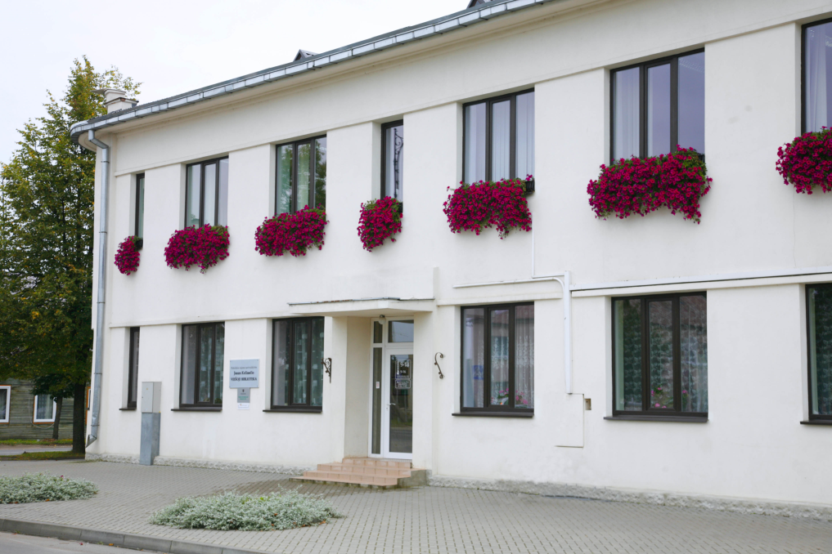
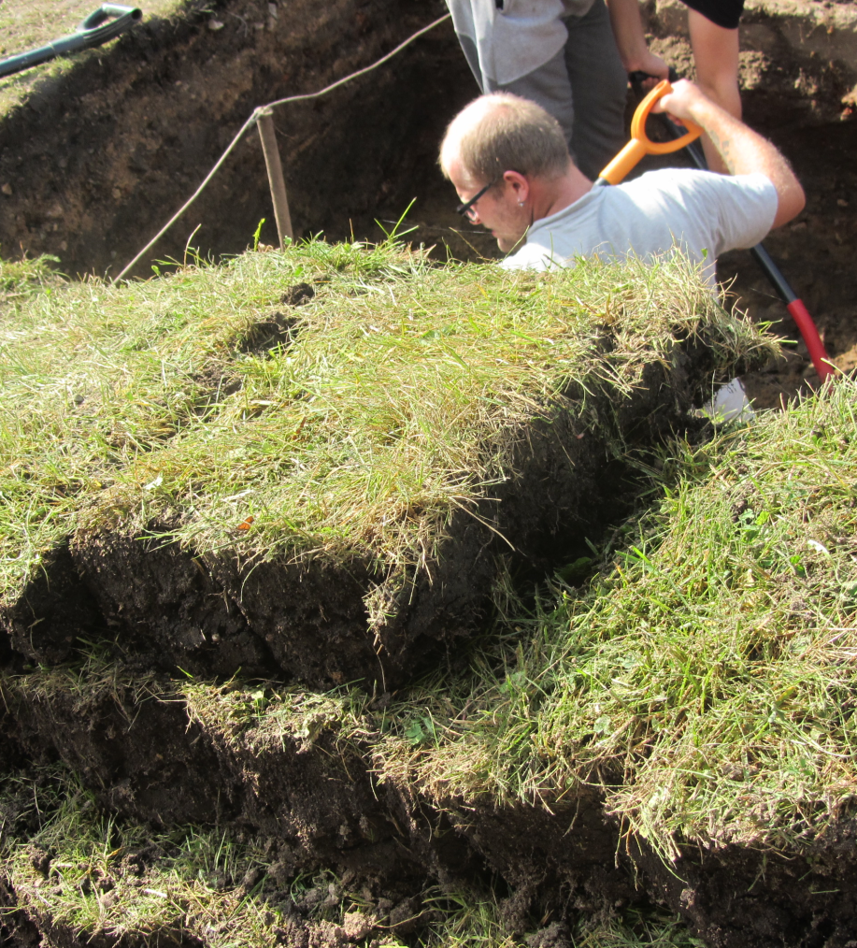
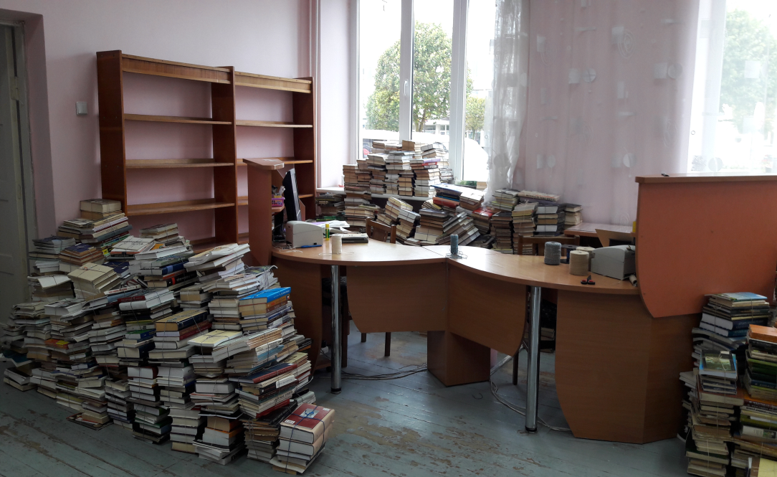
Nuotraukos (gali būti prieš projekto įgyvendinimą, įgyvendinimo metu, po projekto įgyvendinimo)

